Slide 1
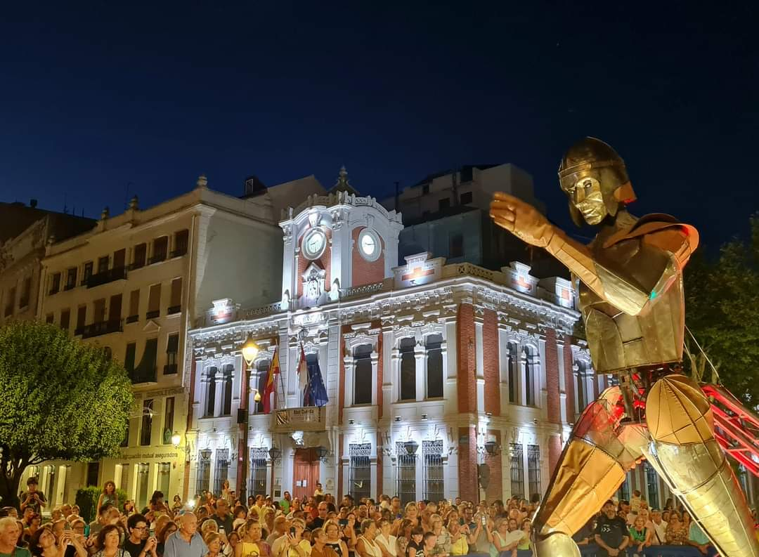

LA TRANSFORMACIÓN DEL CENTRO URBANO
DE ALBACETE
Un sueño hecho realidad…

Slide 2
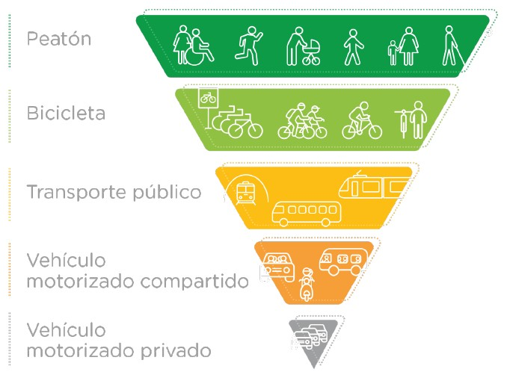
La Movilidad como aspecto clave del funcionamiento de las ciudades

Slide 3
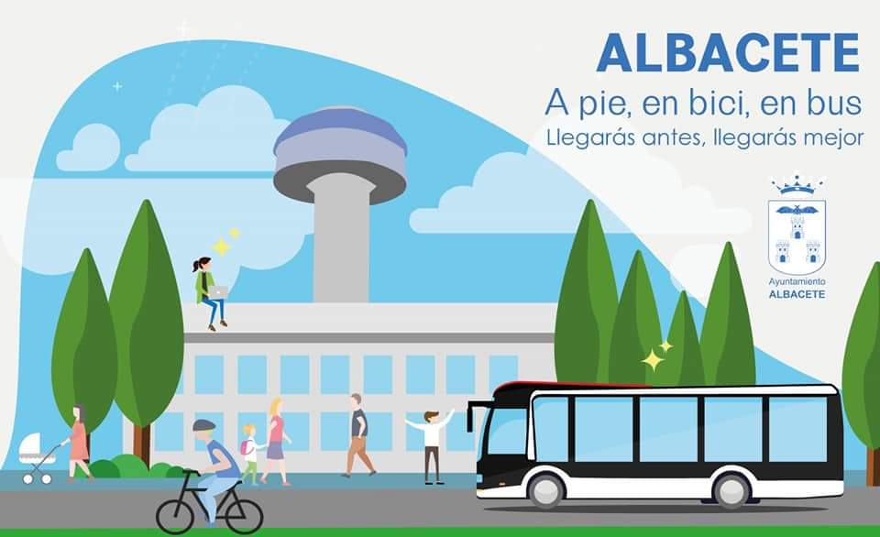
RETOS DE LA MOVILIDAD ACTUAL
-El reto social
-El reto digital
-El reto ambiental

Slide 4
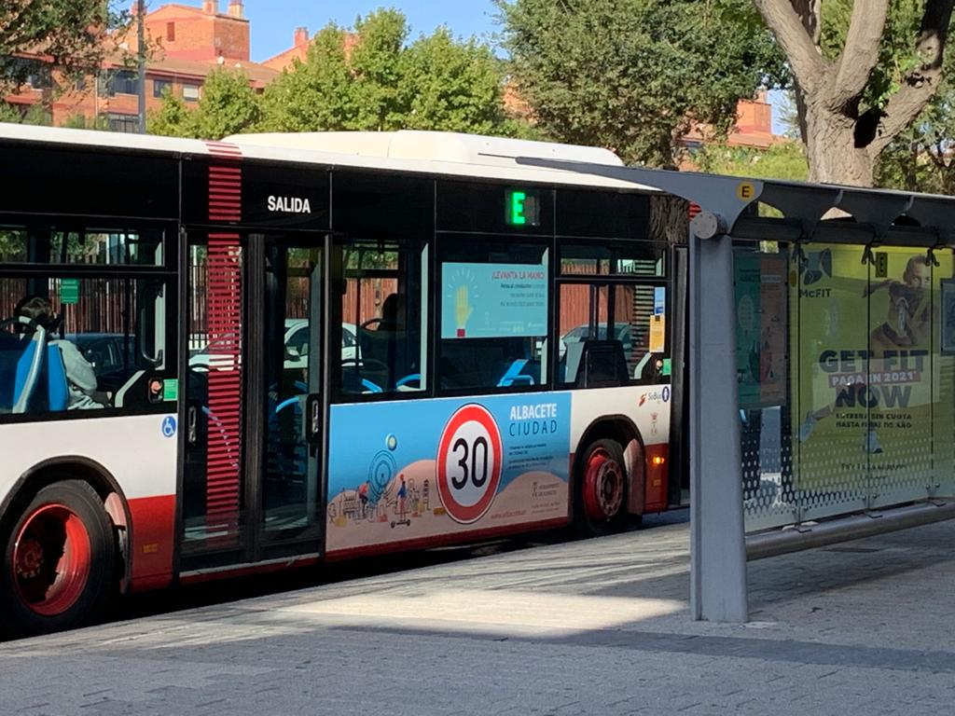
ALBACETE CIUDAD ACCESIBLE
-

Slide 5
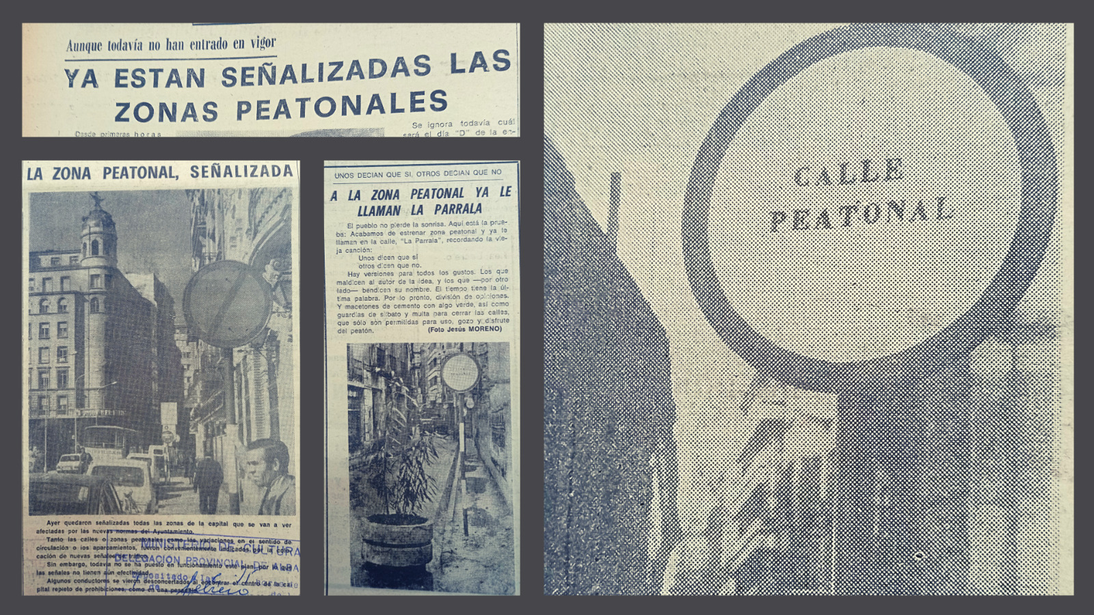

Slide 6

ANTECEDENTES
AL PROYECTO DE PEATONALICIÓN
-Años 90
-Avances en accesibilidad
-PMUS 2014
-Actuaciones de priorización peatonal
-Albacete 30

Slide 7
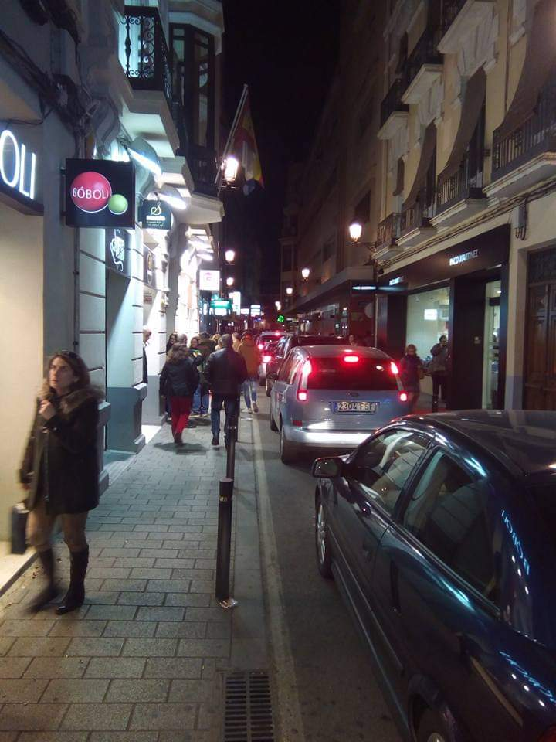
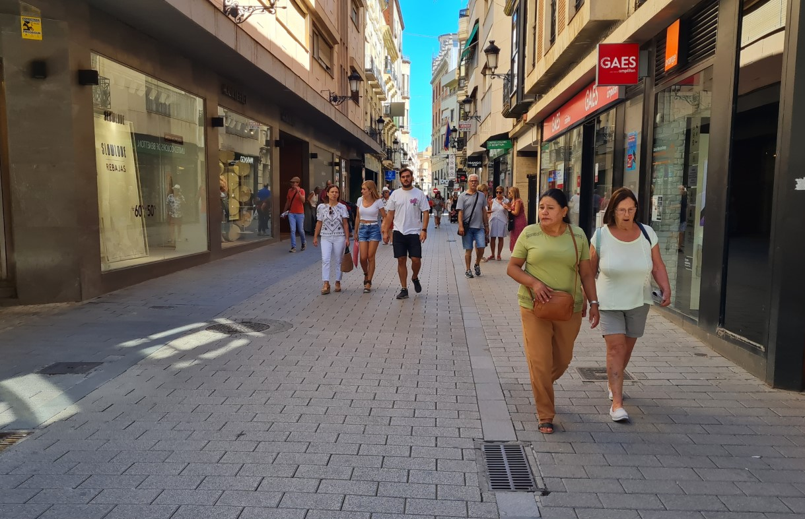
PEATONALIZACIÓN DE CALLES ROSARIO Y GAONA

Slide 8
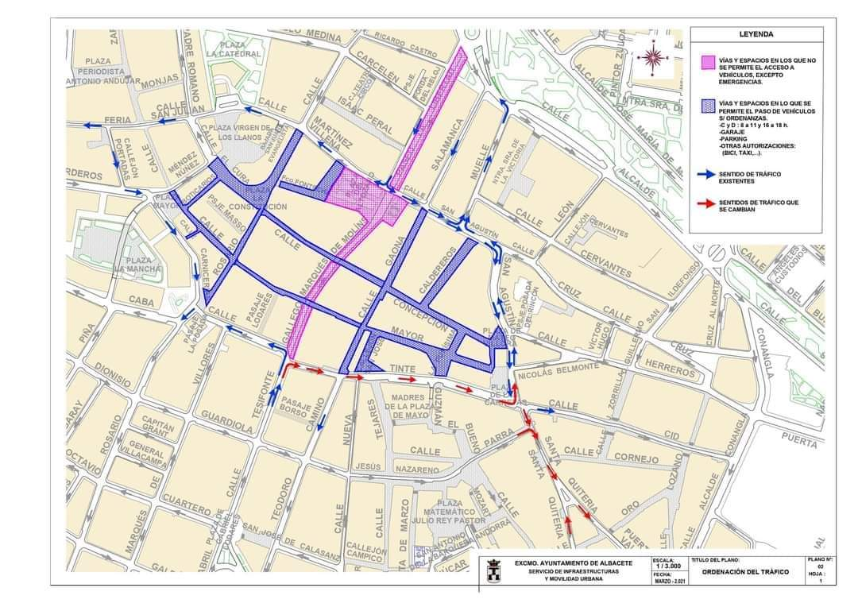
CREACIÓN DE LA ALMENDRA PEATONAL

Slide 9
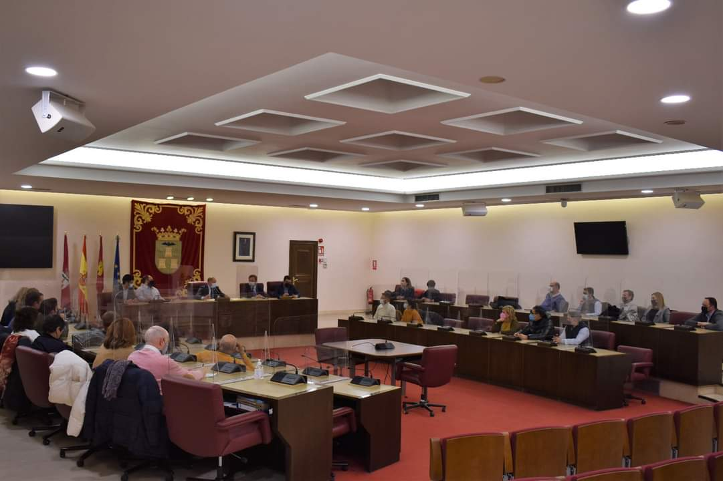
UN ASPECTO CLAVE: LA PARTICIPACIÓN

Slide 10
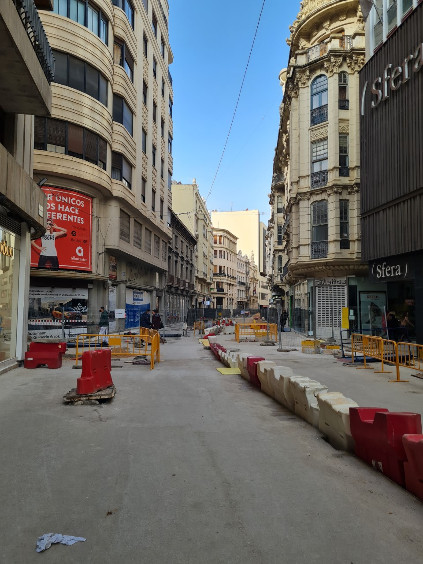
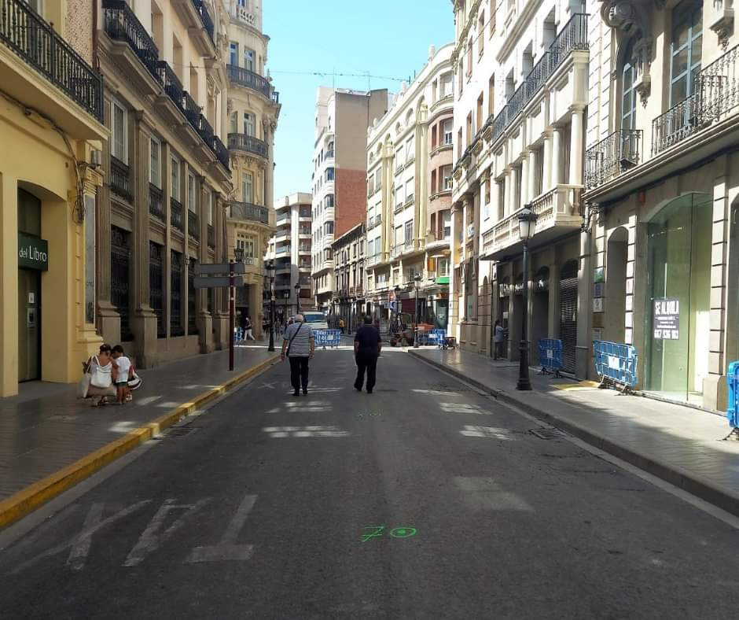
INICIO DE LAS OBRA Y CAMBIO EN EL ESQUEMA DEL TRÁFICO

Slide 11
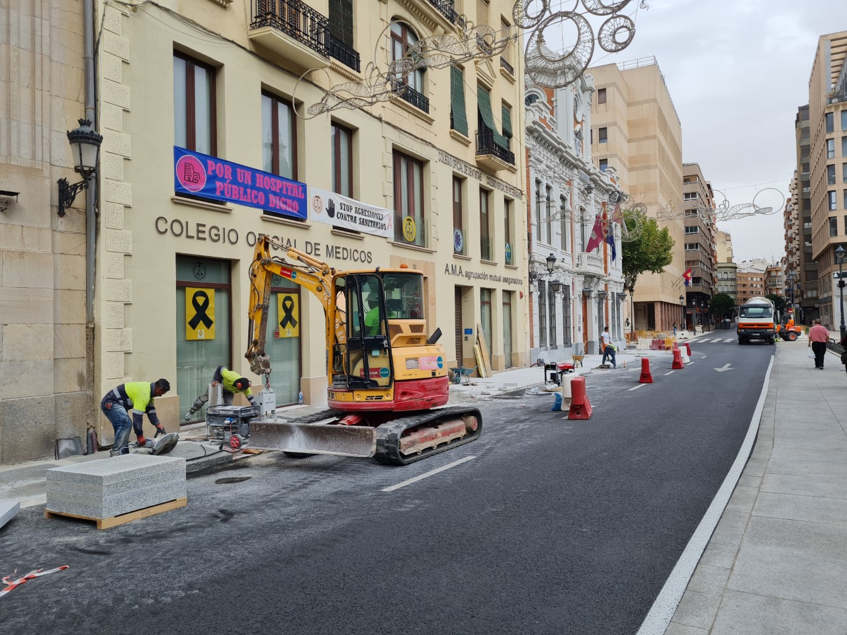

Slide 12
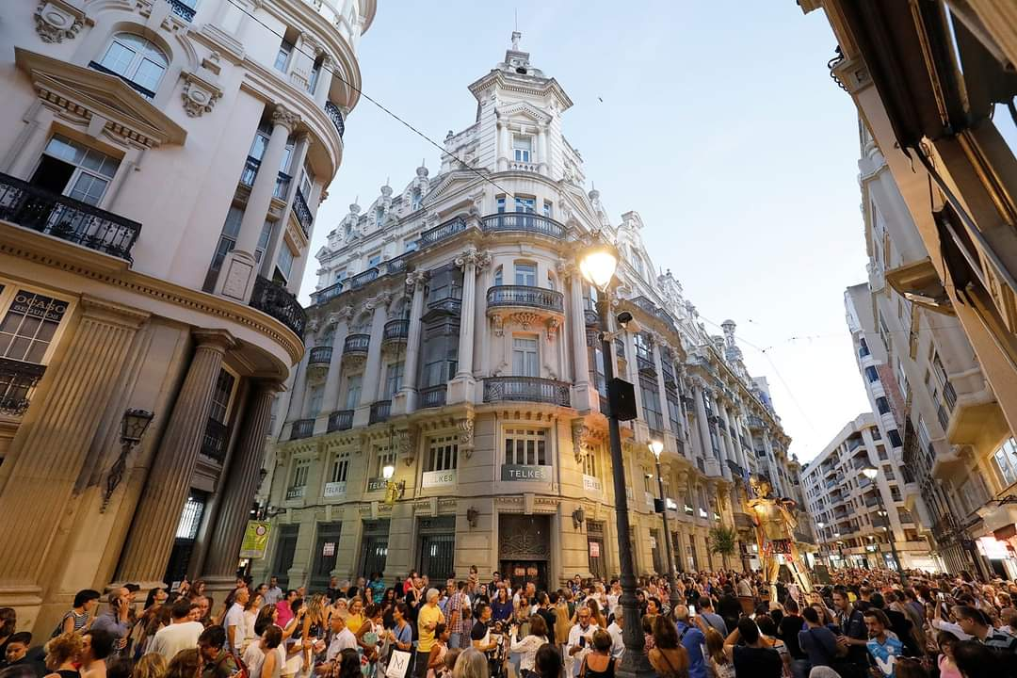
DINAMIZACIÓN CULTURAL Y CONSOLIDACIÓN
COMO EJE CÍVICO

Slide 13
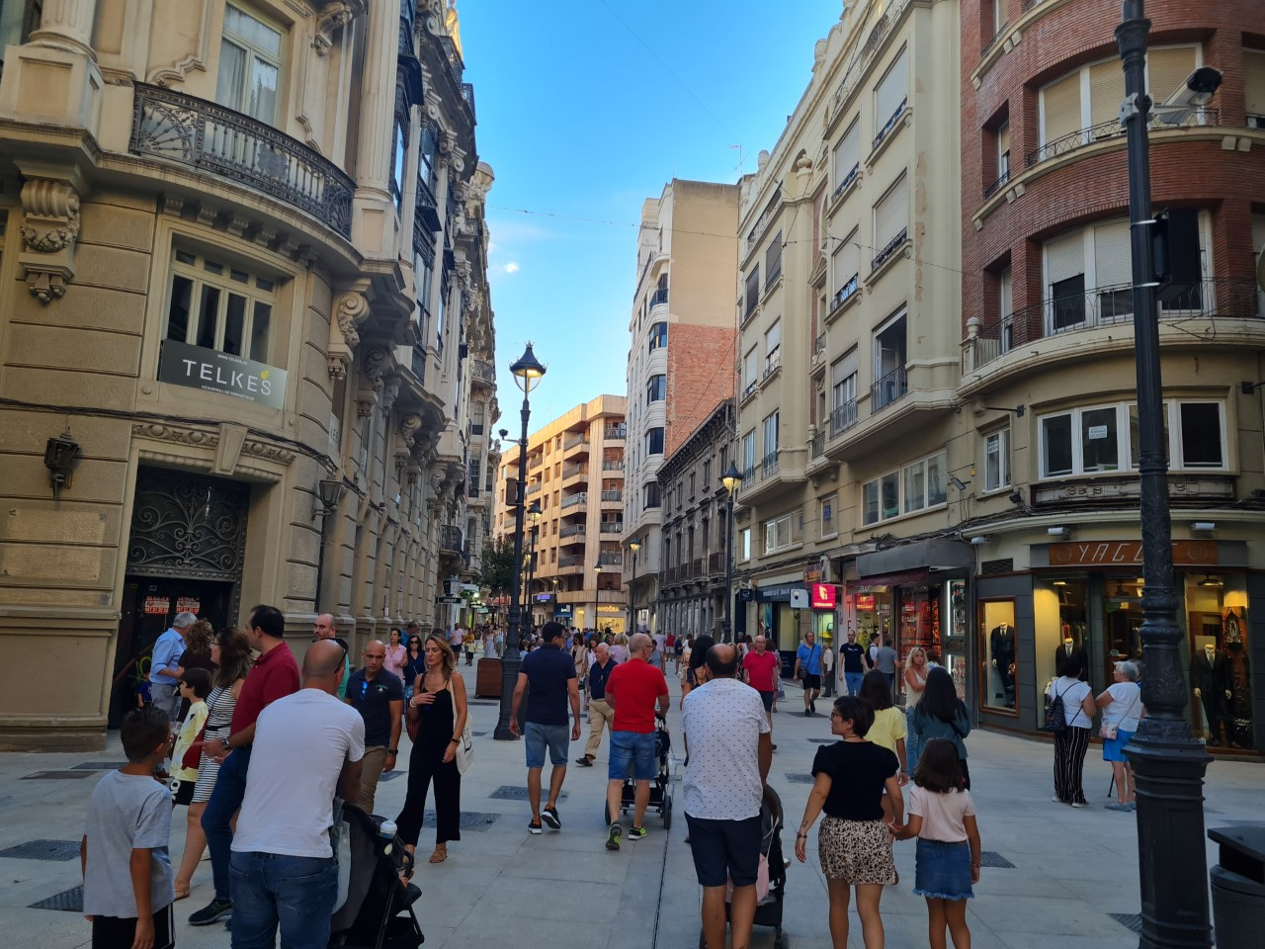
APERTURA DE NUEVOS NEGOCIOS

Slide 14
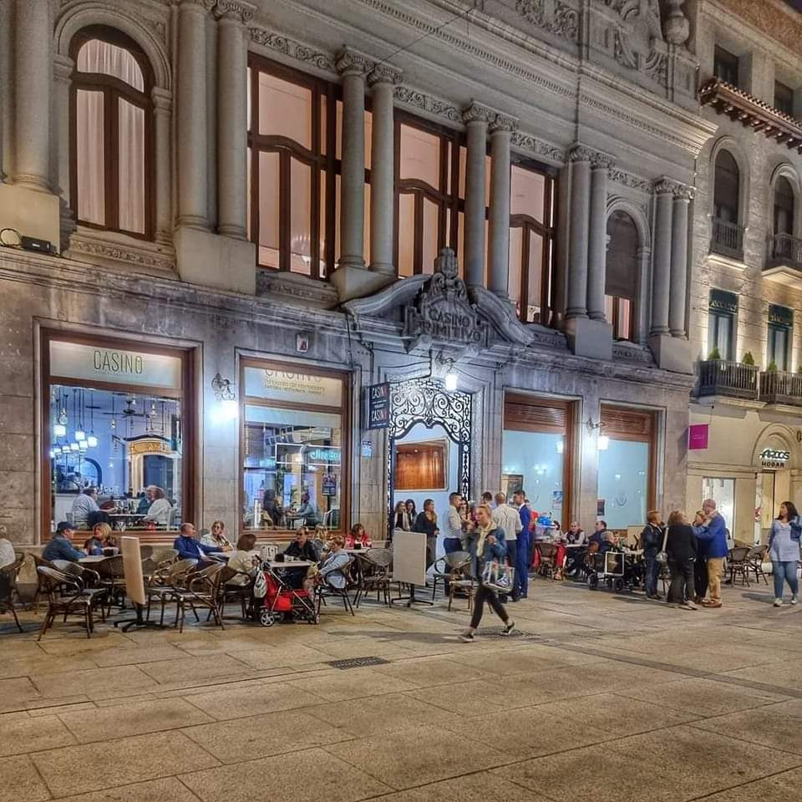
FOMENTO DE LA HOSTELERÍA

Slide 15
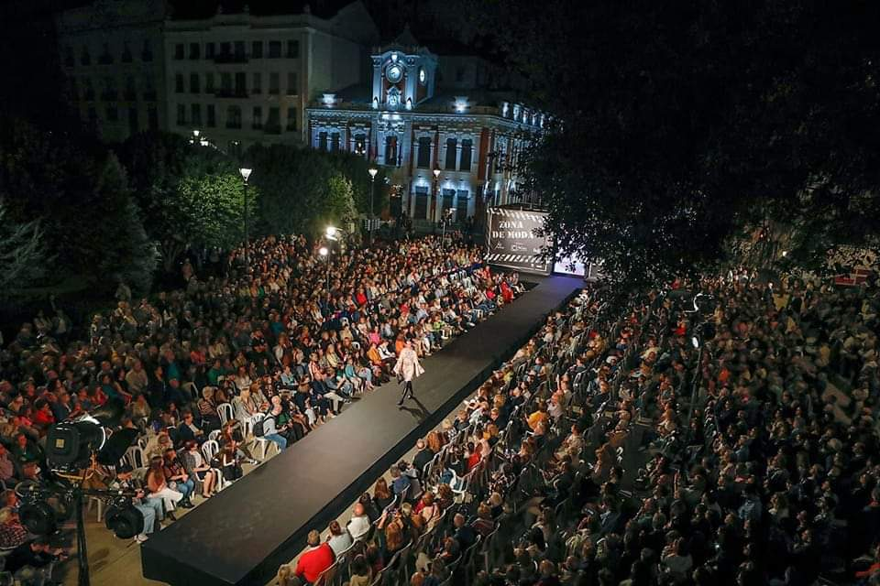
ALBACETE FASHION

Slide 16
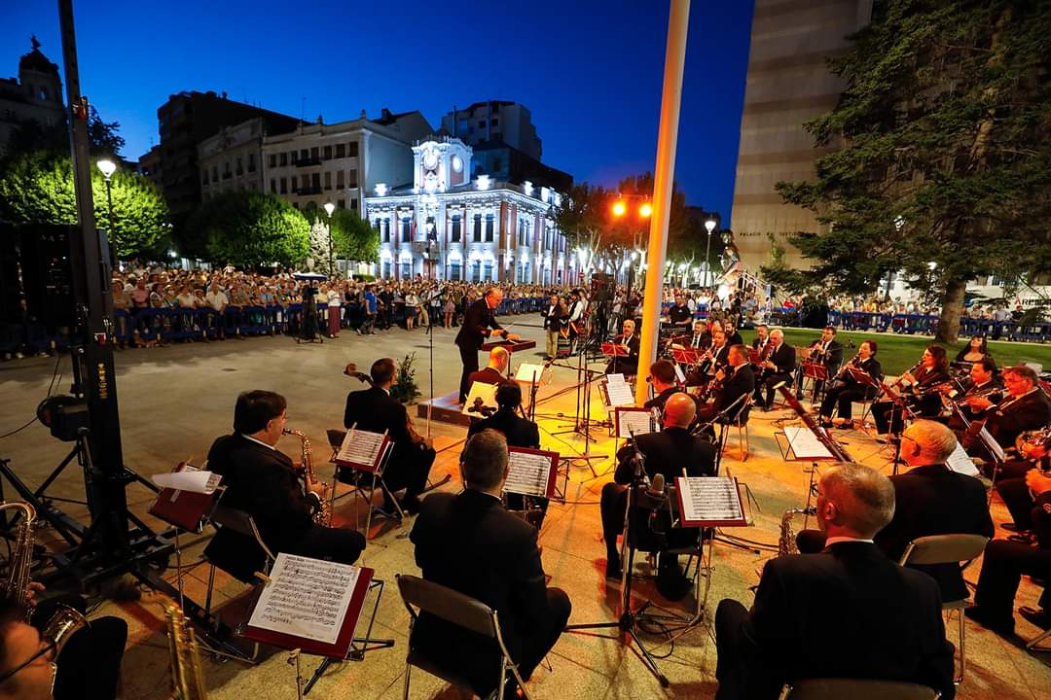
ACTIVIDAD CULTURAL

Slide 17
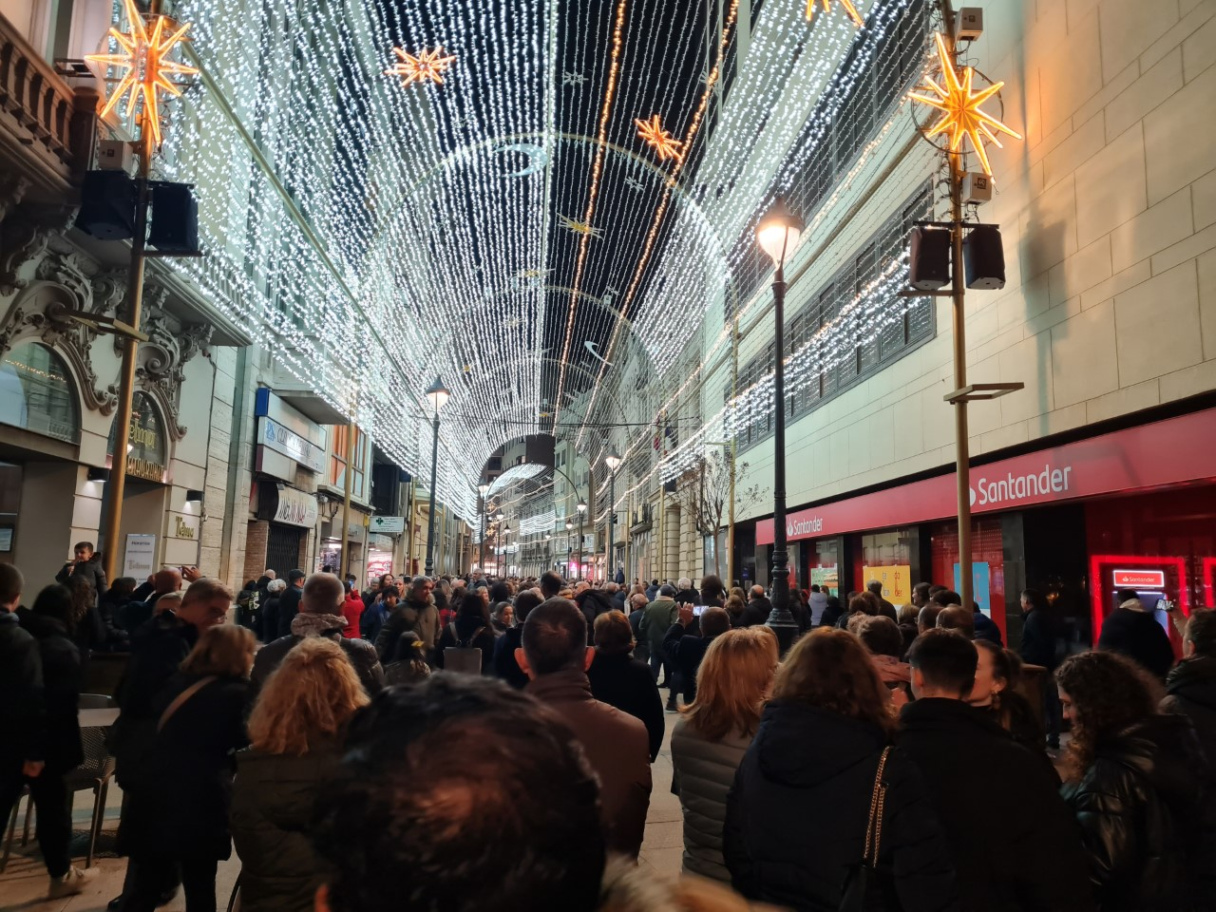
ILUMINACIÓN NAVIDEÑA

Slide 18
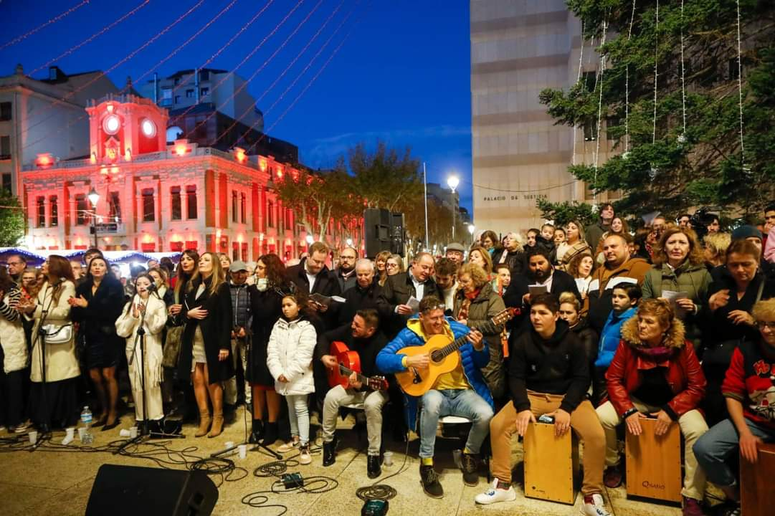
ESPACIO DE CONVIVENCIA

Slide 19
¡ GRACIAS POR SU ATENCIÓN !

